Slide 1



CHÀO MỪNG CÁC EM HỌC SINH
ĐẾN VỚI TIẾT TẬP ĐỌC

Slide 2


KHỞI ĐỘNG

Slide 3

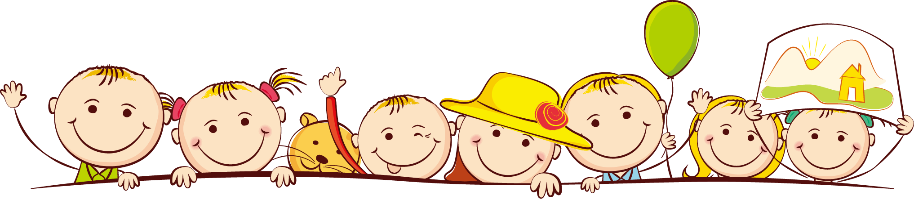
Câu 1: Trong “câu chuyện cổ tích” này, ai là người được sinh ra đầu tiên?
Câu 2: Sau khi trẻ con sinh ra, vì sao cần có ngay người mẹ?
Câu 3: Bố và thầy giáo giúp trẻ em những gì?
Câu 4: Theo em, nội dung của bài thơ này là gì?

Slide 4
HÌNH THÀNH
KIẾN THỨC

Slide 5
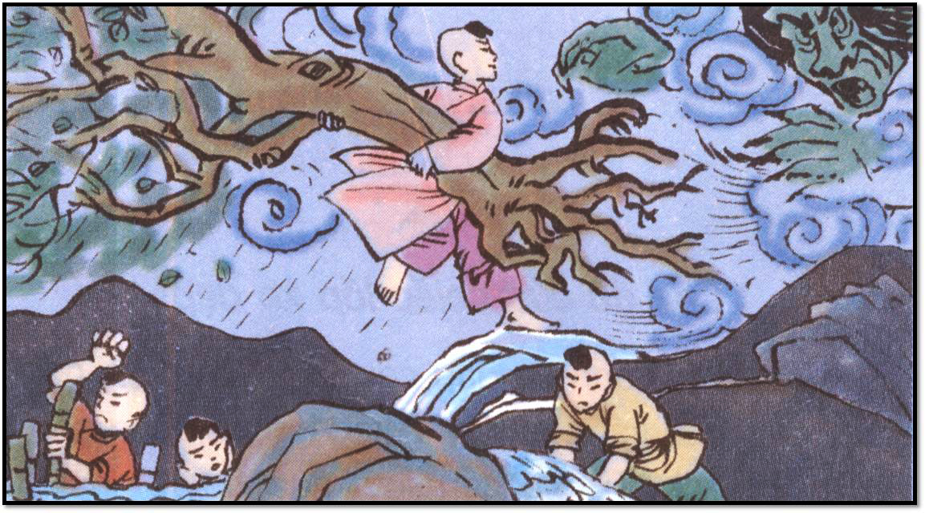
Bức tranh vẽ cảnh gì?

Slide 6

Thứ hai, ngày tháng 1 năm 2022
Tập đọc
Bốn anh tài ( tiếp theo )

Slide 7

1
Rèn đọc đúng, đọc diễn cảm
MỤC TIÊU
2
Hiểu các từ khó và nội dung bài tập đọc
3
Lòng nhiệt thành làm việc, yêu lao động.
Notes:
C

Slide 8
Bốn anh tài (tiếp theo)
Bốn anh em tìm tới chỗ yêu tinh ở. Nơi đây bản làng vắng teo, chỉ còn mỗi một bà cụ được yêu tinh cho sống sót để chăn bò cho nó. Thấy anh em Cẩu Khây kêu đói, bà cụ nấu cơm cho ăn. Ăn no, bốn cậu bé lăn ra ngủ. Tờ mờ sáng, bỗng có tiếng đập cửa. Biết yêu tinh đã đánh hơi thấy thịt trẻ con, bà cụ liền lay anh em Cẩu Khây dậy, giục chạy trốn. Cẩu Khây bèn nói:
- Bà đừng sợ, anh em chúng cháu đến đây để bắt yêu tinh đấy.
Cẩu Khây hé cửa. Yêu tinh thò đầu vào, lè lưỡi dài như quả núc nác, trợn mắt xanh lè. Nắm Tay Đóng Cọc đấm một cái làm nó gãy gần hết hàm răng. Yêu tinh bỏ chạy. Bốn anh em Cẩu Khây liền đuổi theo nó. Cẩu Khây nhổ cây bên đường quật túi bụi. Yêu tinh đau quá hét lên, gió bão nổi ầm ầm, đất trời tối sầm lại. Đến một thung lũng, yêu tinh dừng lại, phun nước ra như mưa. Nước dâng ngập cả cánh đồng. Nắm Tay Đóng Cọc đóng cọc be bờ ngăn nước lụt, Lấy Tai Tát Nước tát nước ầm ầm qua núi cao, Móng Tay Đục Máng ngả cây khoét máng, khơi dòng nước chảy đi. Chỉ một lúc, mặt đất lại cạn khô. Yêu tinh núng thế, đành phải quy hàng.
Từ đấy, bản làng lại đông vui.
TRUYỆN CỔ DÂN TỘC TÀY
1
2
Bài chia làm mấy đoạn?

Slide 9

HOẠT ĐỘNG 1:
LUYỆN ĐỌC

Slide 10
Bốn anh tài (tiếp theo)
Bốn anh em tìm tới chỗ yêu tinh ở. Nơi đây bản làng vắng teo, chỉ còn mỗi một bà cụ được yêu tinh cho sống sót để chăn bò cho nó. Thấy anh em Cẩu Khây kêu đói, bà cụ nấu cơm cho ăn. Ăn no, bốn cậu bé lăn ra ngủ. Tờ mờ sáng, bỗng có tiếng đập cửa. Biết yêu tinh đã đánh hơi thấy thịt trẻ con, bà cụ liền lay anh em Cẩu Khây dậy, giục chạy trốn. Cẩu Khây bèn nói:
- Bà đừng sợ, anh em chúng cháu đến đây để bắt yêu tinh đấy.
Cẩu Khây hé cửa. Yêu tinh thò đầu vào, lè lưỡi dài như quả núc nác, trợn mắt xanh lè. Nắm Tay Đóng Cọc đấm một cái làm nó gãy gần hết hàm răng. Yêu tinh bỏ chạy. Bốn anh em Cẩu Khây liền đuổi theo nó. Cẩu Khây nhổ cây bên đường quật túi bụi. Yêu tinh đau quá hét lên, gió bão nổi ầm ầm, đất trời tối sầm lại. Đến một thung lũng, yêu tinh dừng lại, phun nước ra như mưa. Nước dâng ngập cả cánh đồng. Nắm Tay Đóng Cọc đóng cọc be bờ ngăn nước lụt, Lấy Tai Tát Nước tát nước ầm ầm qua núi cao, Móng Tay Đục Máng ngả cây khoét máng, khơi dòng nước chảy đi. Chỉ một lúc, mặt đất lại cạn khô. Yêu tinh núng thế, đành phải quy hàng.
Từ đấy, bản làng lại đông vui.
TRUYỆN CỔ DÂN TỘC TÀY
1
2
Con hiểu vắng teo là gì ?
Rất vắng, không có người ở

Slide 11
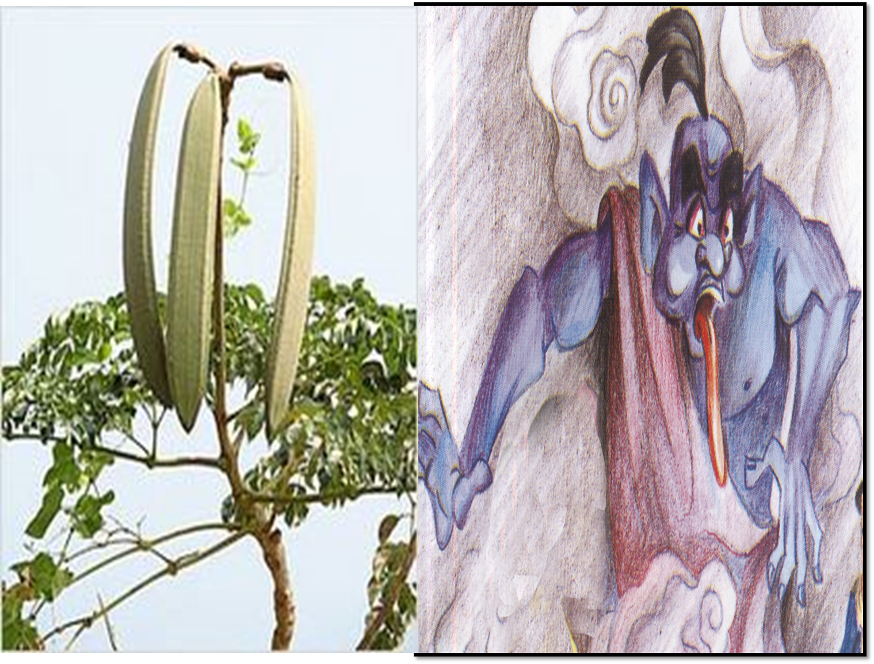
Quả núc nác

Slide 12


HOẠT ĐỘNG 2:
TÌM HIỂU BÀI

Slide 13

Câu 1 : Tới nơi yêu tinh ở, anh em Cẩu Khây gặp ai và đã được giúp đỡ như thế nào ?
Anh em Cẩu Khây chỉ gặp một bà cụ còn sống sót. Bà cụ nấu cơm cho họ ăn và cho họ ngủ nhờ.
Câu 2 : Thấy yêu tinh về, bà cụ đã làm gì ?
Thấy yêu tinh về và đánh hơi thấy mùi thịt trẻ con, bà cụ liền giục bốn anh em Cẩu Khây chạy trốn.

Slide 14

Đoạn 1 cho em biết điều gì?
Bốn anh em Cẩu Khây đến nơi ở
của yêu tinh và được bà cụ giúp đỡ.

Slide 15
Câu 3: Thuật lại cuộc chiến đấu của bốn anh em chống yêu tinh?
Cẩu Khây hé cửa. Yêu tinh thò đầu vào, lè lưỡi, trợn mắt.
Nắm Tay Đóng Cọc đấm yêu tinh gãy gần hết hàm răng. Yêu tinh bỏ chạy.
Bốn anh em đuổi theo. Cẩu Khây nhổ cây đánh yêu tinh. Yêu tinh hét lên, gió bão ầm ầm, đất trời tối lại. Đến thung lũng yêu tinh phun nước như mưa, nước dâng ngập cả cánh đồng.
Nắm Tay Đóng Cọc be bờ ngăn nước, Lấy Tai Tát Nước tát nước qua núi cao, Móng Tay Đục Máng ngả cây khoét máng khơi dòng chảy. Mặt đất khô cạn. Yêu Tinh núng thế đành quy hàng.
Con hiểu thế nào là : quy hàng ?
Chịu thua

Slide 16
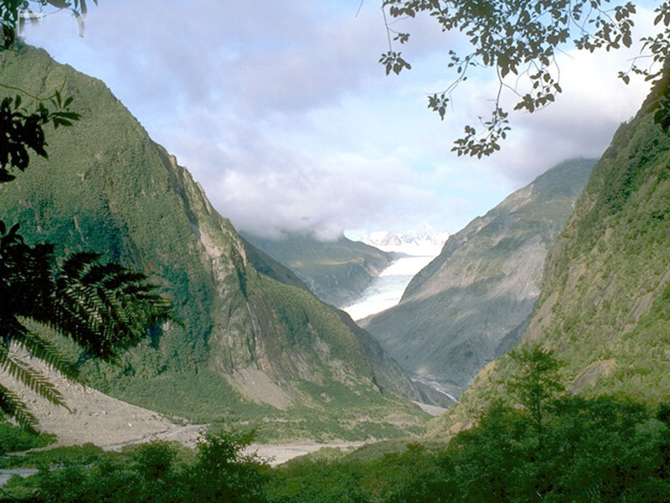
Thung lũng

Slide 17
Câu 4: Yêu tinh có phép thuật gì đặc biệt?
Yêu tinh có thể phun nước như mưa làm ngập cả cánh đồng, làng mạc.
Vì sao anh em Cẩu Khây chiến thắng được yêu tinh?
Bốn anh em có sức khoẻ và tài năng phi thường.
Vì bốn anh em biết đoàn kết, đồng tập hợp lực.
Nếu để một mình thì ai trong số bốn anh em sẽ thắng được yêu tinh?
Không ai thắng được yêu tinh

Slide 18
Đoạn 2 cho em biết điều gì?
Anh em Cẩu Khây chiến thắng yêu tinh
nhờ có sức mạnh và tinh thần đoàn kết,
hiệp lực trong chiến đấu.

Slide 19


NỘI DUNG
Câu chuyện ca ngợi điều gì?
Câu chuyện ca ngợi sức khỏe, tài năng và lòng nhiệt thành làm việc nghĩa của bốn anh em Cẩu Khây.

Slide 20
Nêu giọng đọc của bài ?
Giọng hồi hộp ở đoạn anh em Cẩu Khây tới chỗ yêu tinh, giọng gấp gáp, dồn dập ở đoạn miêu tả cuộc chiến đấu của bốn anh em với yêu tinh và trở lại giọng khoan thai ở đoạn yêu tinh quy hàng, bản làng lại đông vui.

Slide 21

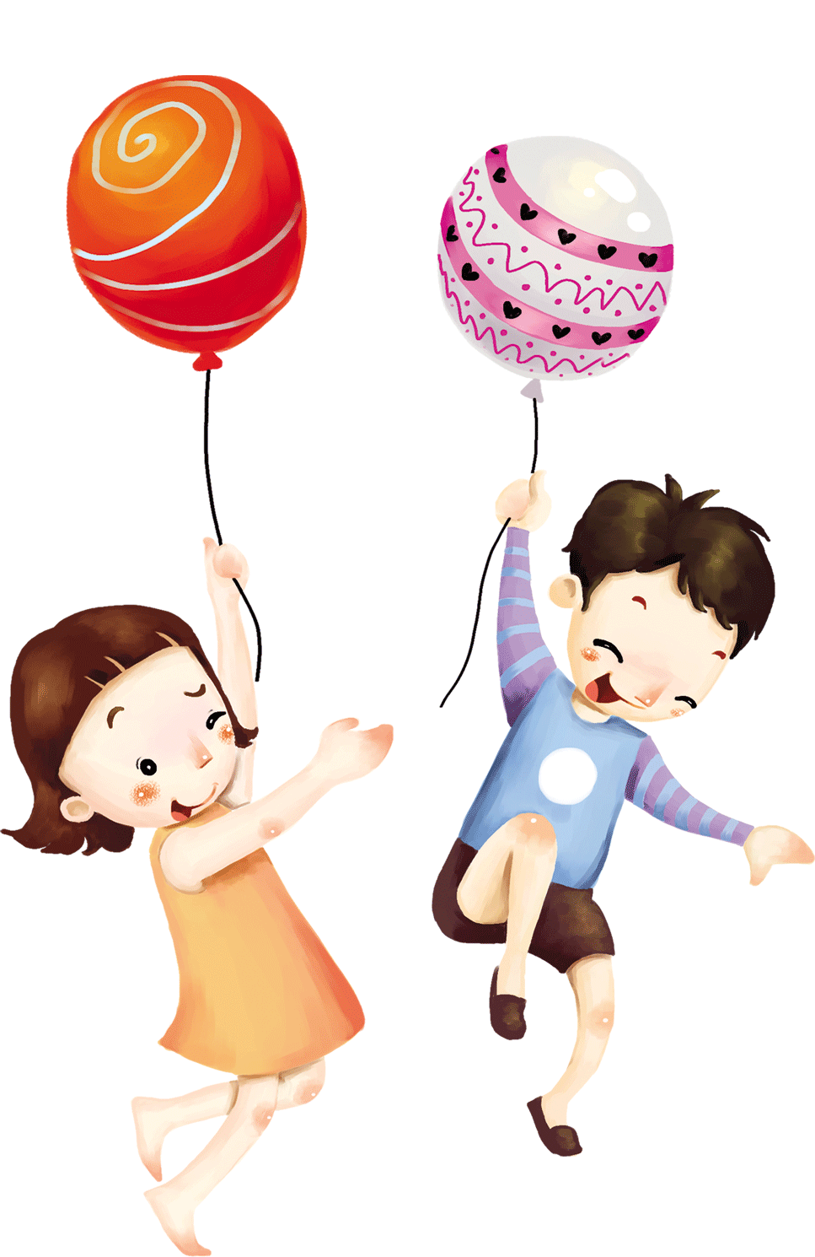
LUYỆN ĐỌC
DIỄN CẢM

Slide 22
Cẩu Khây hé cửa. Yêu tinh thò đầu vào, lè lưỡi dài như quả núc nác, trợn mắt xanh lè. Nắm Tay Đóng Cọc đấm một cái làm nó gãy gần hết hàm răng. Yêu tinh bỏ chạy. Bốn anh em Cẩu Khây liền đuổi theo nó. Cẩu Khây nhổ cây bên đường quật túi bụi. Yêu tinh đau quá hét lên, gió bão nổi ầm ầm, đất trời tối sầm lại.

Slide 23
VẬN DỤNG
TRẢI NGHIỆM

Slide 24
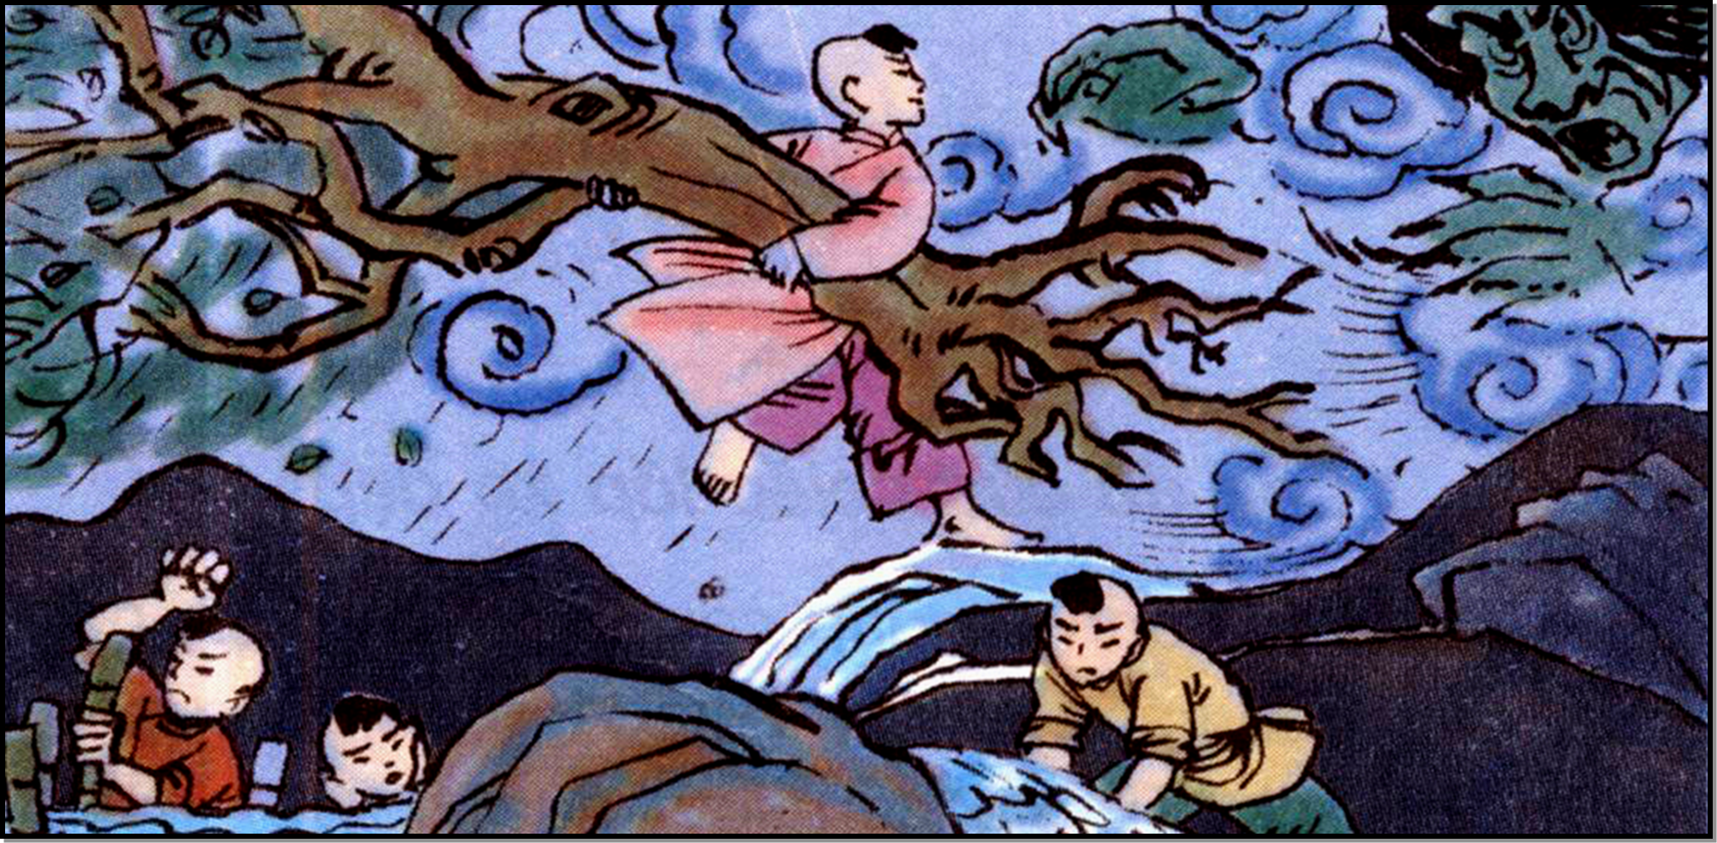
Bốn anh em Cẩu Khây, mỗi người có tài năng riêng và sử dụng tài năng của mình đúng lúc để diệt trừ yêu tinh. Mỗi các em cũng đều có năng lực riêng nên khi làm việc tập thể cần chọn những công việc phù hợp năng lực của mình để đạt được hiệu quả cao.

Slide 25

THÂN ÁI CHÀO CÁC EM

